Slide 1
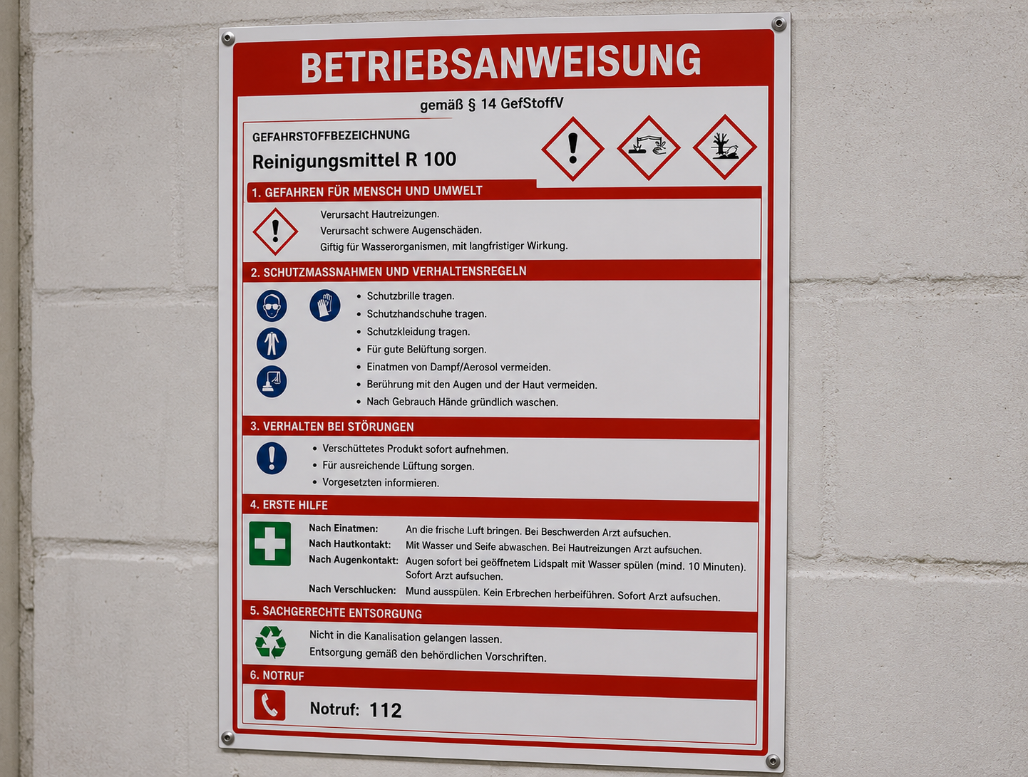
BEtriebsanweisungen

Slide 2
Warum Betriebsanweisungen wichtig sind
  Betriebsanweisungen enthalten wichtige Informationen für sicheres Arbeiten. Leider werden sie im Alltag oft übersehen!
  Ihre Aufgabe ist es:
  Gefahren zu erkennen
  Schutzmaßnahmen einzuhalten
  Fehler und Unfälle zu vermeiden
  richtig auf Störungen zu reagieren
  Gerade bei Routinearbeiten werden Risiken häufig unterschätzt.

Slide 3
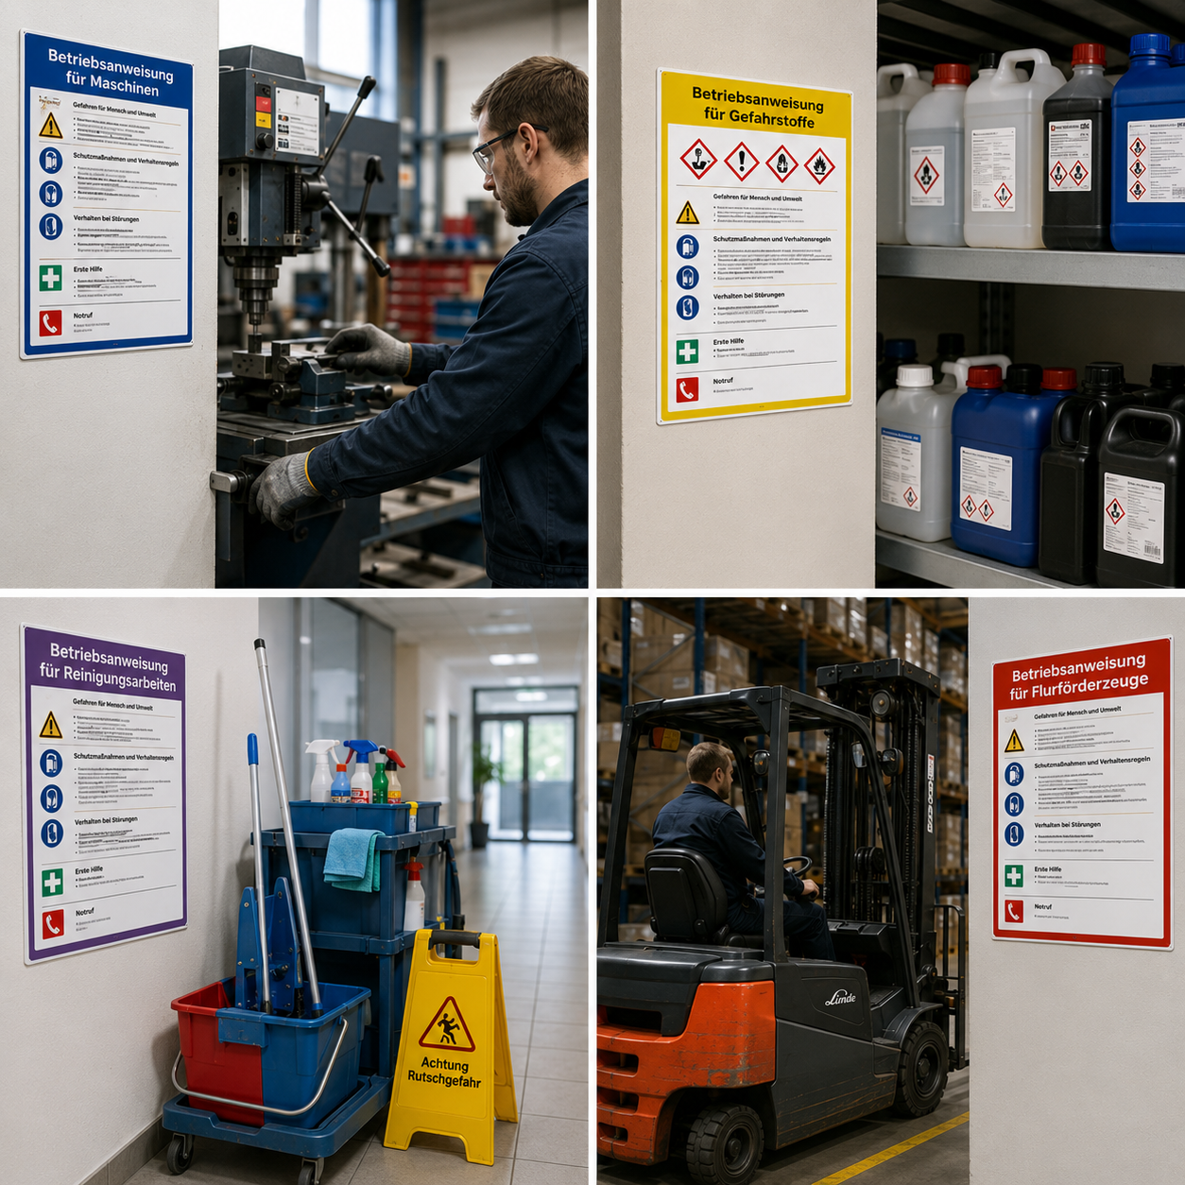
Wo Betriebsanweisungen eingesetzt werden
  Betriebsanweisungen gibt es in vielen Bereichen:
  Maschinen und Arbeitsmittel
  Gefahrstoffe
  Werkzeuge und Fahrzeuge
  bestimmte Tätigkeiten oder Arbeitsverfahren
  Je nach Tätigkeit sehen Betriebsanweisungen unterschiedlich aus.
  Ziel ist aber immer: Gefahren erkennen und sicher arbeiten.

Slide 4
Typischer Aufbau einer Betriebsanweisung
  Eine Betriebsanweisung enthält meist:
  Geltungsbereich
  mögliche Gefahren
  Schutzmaßnahmen
  Verhalten im Störfall
  Hinweise zur Ersten Hilfe
  Hinweise zur Instandhaltung und Entsorgung
  Wichtige Informationen sollen schnell erkennbar und verständlich sein.

Slide 5
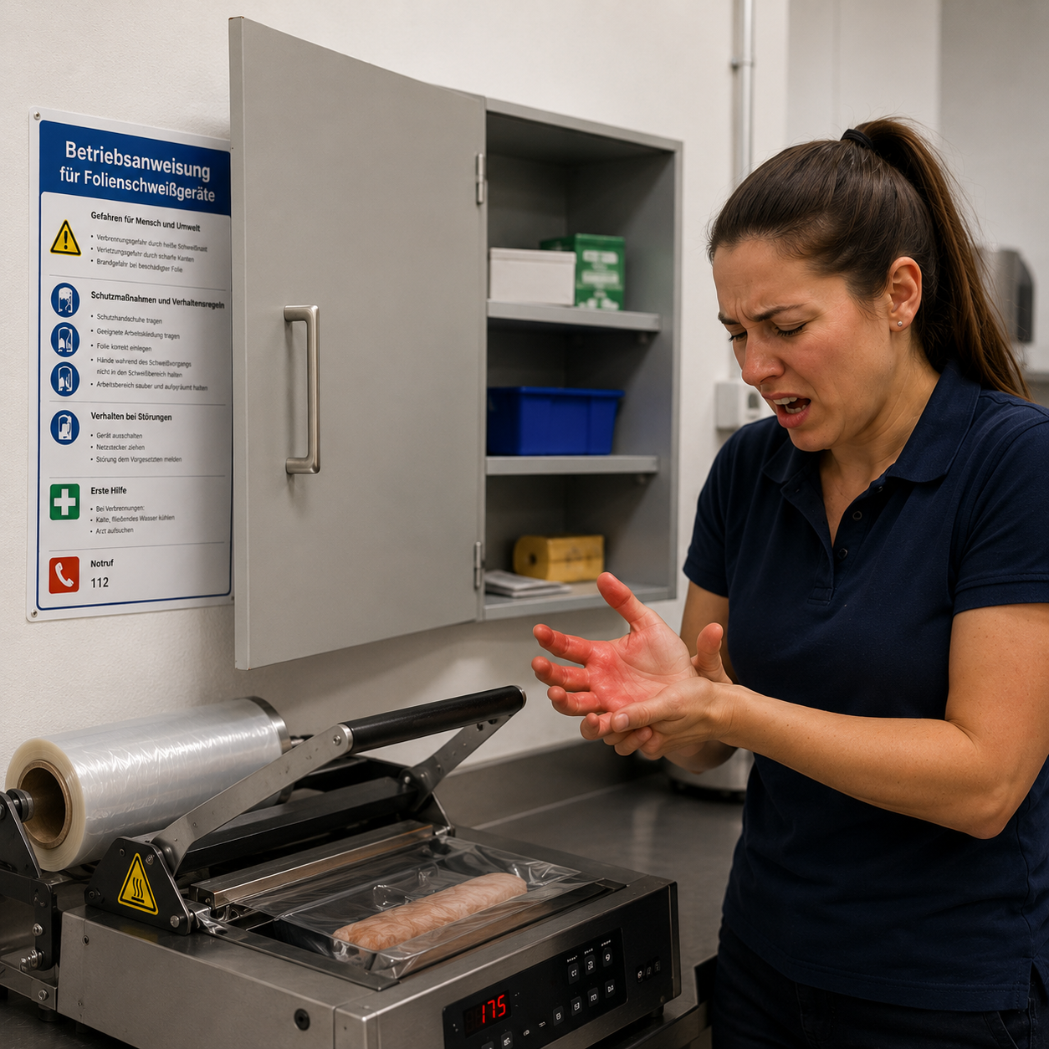
Warum Betriebsanweisungen oft ignoriert werden
  Typische Aussagen im Arbeitsalltag:
  „Das mache ich doch jeden Tag.“
  „Da steht nichts Neues drin.“
  „Dafür habe ich gerade keine Zeit.“
  Genau dadurch entstehen aber Risiken, denn schon kleine Änderungen können wichtig sein:
  neue Schutzmaßnahmen
  geänderte Arbeitsabläufe
  andere Arbeitsstoffe oder Werkzeuge

Slide 6
Woran du eine gute Betriebsanweisung erkennst
  Eine gute Betriebsanweisung ist:
  verständlich formuliert
  übersichtlich aufgebaut
  schnell erfassbar
  konkret auf die Tätigkeit bezogen
  Wichtige Informationen müssen sofort auffallen – nicht erst nach langem Suchen.

Slide 7
Typische Schwachstellen in der Praxis
  Nicht jede Betriebsanweisung ist im Alltag wirklich hilfreich. Häufige Probleme:
  zu viel Text
  unklare Formulierungen
  veraltete Inhalte
  schlechter Aushangort
  fehlender Praxisbezug
  Beschäftigte erkennen solche Schwachstellen oft zuerst.

Slide 8
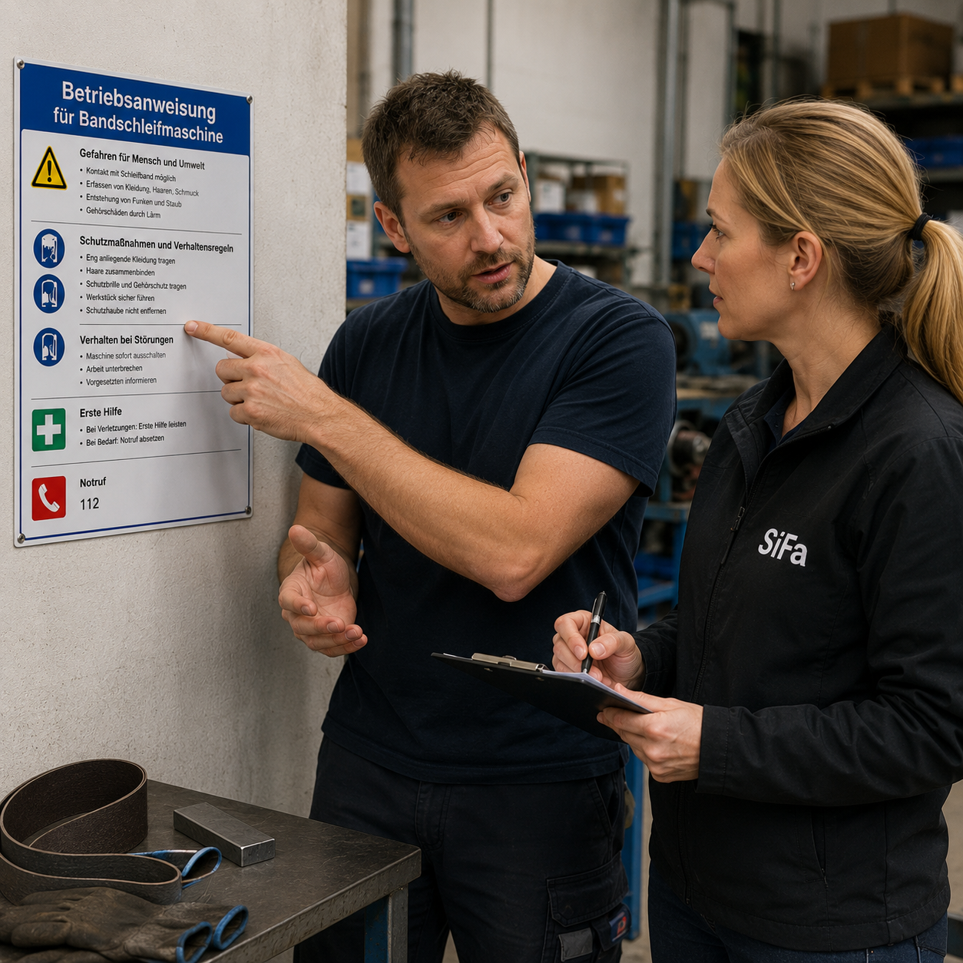
Rückmeldungen aus der Praxis sind wichtig
  Arbeitsabläufe verändern sich ständig, deshalb sind Hinweise aus der Praxis wichtig:
  Schutzmaßnahmen passen nicht mehr
  Informationen fehlen
  Tätigkeiten haben sich verändert
  neue Gefahren entstehen
  Rückmeldungen helfen dabei, Betriebsanweisungen zu verbessern.

Slide 9
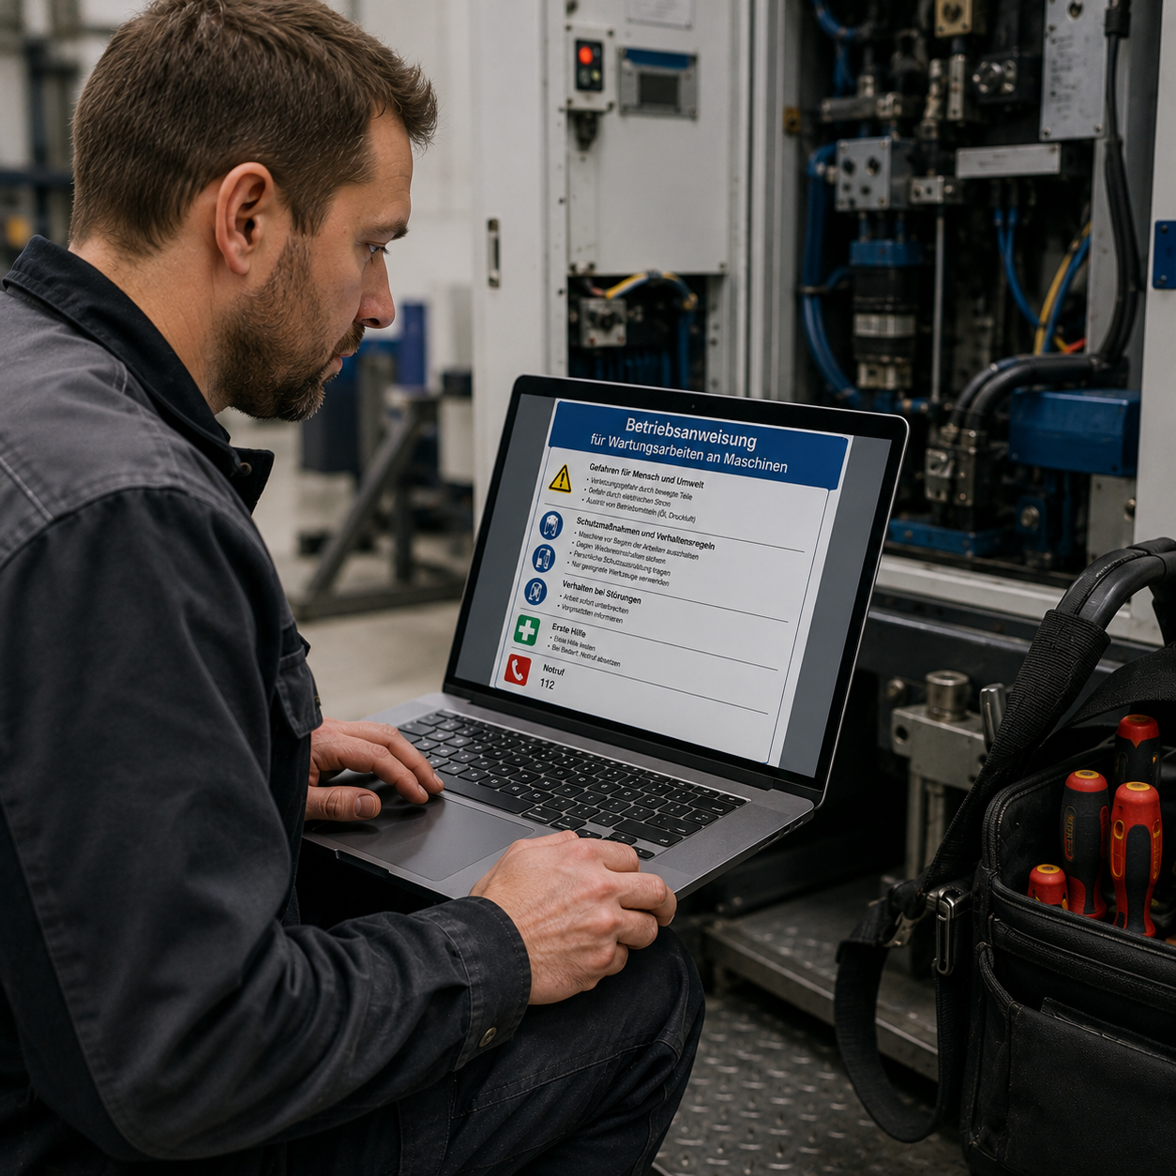
Betriebsanweisungen an mobilen Arbeitsplätzen
  Nicht alle Beschäftigten arbeiten an einem festen Arbeitsplatz. Die Lösung:
  digitale Betriebsanweisungen
  Tablets oder Smartphones
  elektronische Checklisten
  digitale Bestätigungen vor Arbeitsbeginn
  Wichtige Informationen müssen überall und jederzeit verfügbar sein!

Slide 10
Was tun bei Unklarheiten?
  Wenn etwas unklar ist:
  nachfragen
  Unsicherheiten ansprechen
  fehlende Informationen melden
  nicht einfach „wie immer“ weiterarbeiten
  Gerade kleine Unklarheiten können später zu gefährlichen Situationen führen.

Slide 11
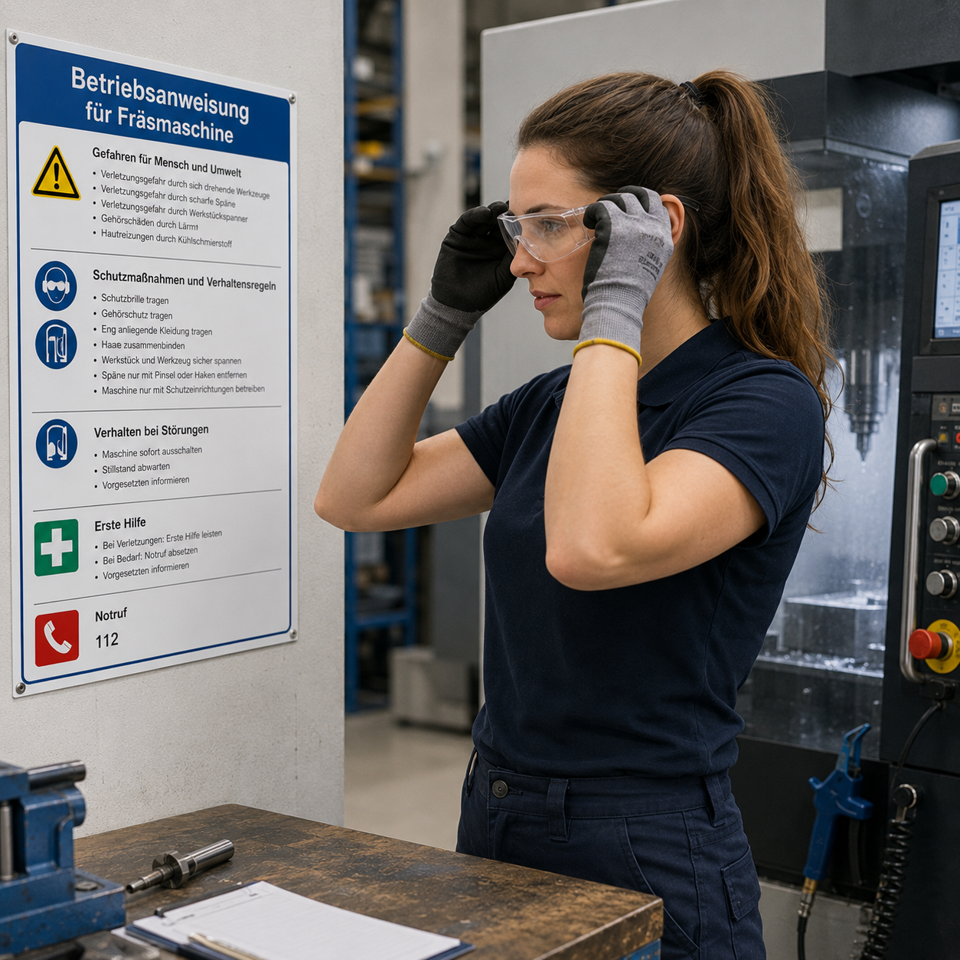
Zusammenfassung
  Betriebsanweisungen helfen dabei:
  Gefahren zu erkennen
  Fehler zu vermeiden
  Unfälle zu verhindern
  Damit sie wirksam sind, müssen sie:
  verständlich sein
  aktuell bleiben
  zur Tätigkeit passen
  im Alltag wirklich genutzt werden

Slide 12
vielen dank für ihre Aufmerksamkeit!

